Slide 1
Conceitos, Funções e Tipos de Sistemas Operacionais
Prof. Me. Deivison S. Takatu
deivison.takatu@fatec.sp.gov.br

Slide 2
Sumário
Introdução aos Sistemas Operacionais;
Tipos de Sistemas Operacionais;
Controle de Versão com Git;
Boas Práticas de Versionamento;
Utilização de IDE;
Atividade.

Slide 3

Sistemas de Grande Porte (Mainframes)
Projetados para alta capacidade de E/S e carga massiva de transações. Operam com processamento em lote e tempo compartilhado para muitos usuários simultâneos.
Características principais
Alta confiabilidade e disponibilidade
Processamento de lotes e transações (TPS)
Segurança e integridade de dados
Uso típico: bancos, grandes varejistas, processamento massivo

Slide 4
Sistemas de Grande Porte (Mainframes)
Exemplos
OS/360
OS/390
Linux (em ambientes de mainframe)
Variantes UNIX
Mainframes continuam sendo utilizados, especialmente como:
- Servidores web de grande escala
- Plataformas para e-commerce
- Sistemas bancários de alta criticidade

Slide 5


Sistemas Operacionais de Servidor
Focados em atender múltiplos usuários e serviços via rede: web, arquivos, bancos de dados e autenticação. Projetados para estabilidade, escalabilidade e compartilhamento de recursos.
Linux
Windows Server
Ampla adoção em servidores, flexibilidade e vasto ecossistema de serviços.
Integração com Active Directory e serviços empresariais.

Slide 6

Sistemas de Multiprocessadores
Suportam múltiplas CPUs ou muitos núcleos para processamento paralelo. Requerem mecanismos avançados de escalonamento e sincronização para aproveitar o paralelismo e evitar condições de corrida.
Desafios e soluções
Escalonamento: balancear carga entre núcleos
Sincronização: locks, semáforos, algoritmos lock-free
Coerência de cache e comunicação entre núcleos
Aplicações: servidores de alto desempenho, scientific computing

Slide 7

Sistemas de Computadores Pessoais
Orientados a um único usuário com interface gráfica, suporte a multiprogramação e ampla compatibilidade de aplicações. Foco em usabilidade e suporte multimídia.
Windows
Ampla compatibilidade com software de produtividade e jogos.
macOS
Integração hardware-software e foco em experiência do usuário.
Linux
Opção para power users e desenvolvimento; personalizável.

Slide 8

Sistemas Operacionais Portáteis
Principais aspectos
Gerenciamento agressivo de energia
API para sensores (GPS, acelerômetro, câmera)
Segurança por permissões
Exemplos: Android, iOS
Forte integração com hardware; Distribuição de aplicativos via lojas oficiais; Grande foco em segurança e sandboxing

Slide 9

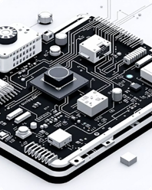

Sistemas Embarcados
Executam em dispositivos dedicados com recursos limitados; software frequentemente armazenado em ROM/flash. Usuário normalmente não instala ou altera software.
Aplicações domésticas
Automotivo
Sistemas embarcados sofisticados
Controle de motor, infotainment; requisitos
de segurança críticos.
Micro-ondas, Smart TVs resposta imediata e interface simples.
Embedded Linux, QNX, VxWorks — quando é necessário mais flexibilidade.

Slide 10

Sistemas de Nós Sensores
Dispositivos muito pequenos e com bateria limitada, comunicando-se sem fio e orientados a eventos. Projetos priorizam baixo consumo e protocolos leves.
Uso: monitoramento ambiental, vigilância militar, agricultura de precisão. Exemplos de SO: TinyOS, Contiki — otimizados para energia e eventos.

Slide 11

Sistemas de Tempo Real
01
Hard Real-Time
Falha ao perder prazo pode causar desastre (ex.: controle de voo, segurança)
02
Soft Real-Time
Degradação aceitável (ex.: streaming de mídia, interações multimídia)

Slide 12

Sistemas de Cartões Inteligentes
Desafios e características
Recursos restritos → gerenciamento fino de memória
Segurança: criptografia, autenticação e resistência a ataques físicos
Multiprogramação limitada: isolamento por applets
Ao final: diferenciar tipos de SO, reconhecer aplicações e entender exigências de projeto.

Slide 13

Introdução ao Git
O que é Git?
Sistema de controle de versão de arquivos.
Instalado no computador e utilizado via linha de comando.
O que o Git pode fazer?
Sincroniza com repositórios online, permitindo baixar e enviar código.
Registra versões do projeto, possibilitando acompanhar mudanças e restaurar versões anteriores.
Fonte: https://github.com/torvalds
Referências: Loeliger, J.; McCullough, M. (2021)

Slide 14
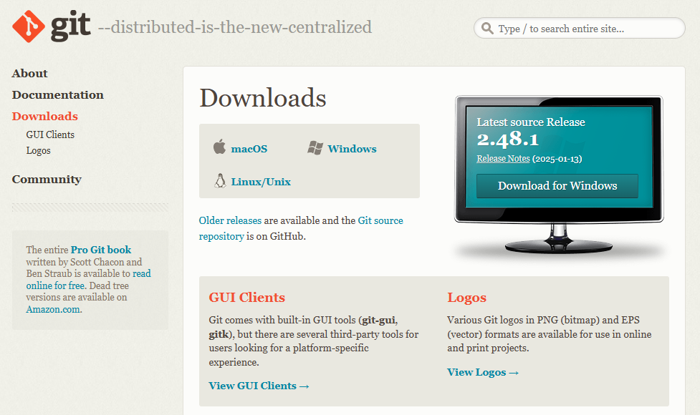
Instalando o Git
Fonte: https://git-scm.com/downloads

Slide 15
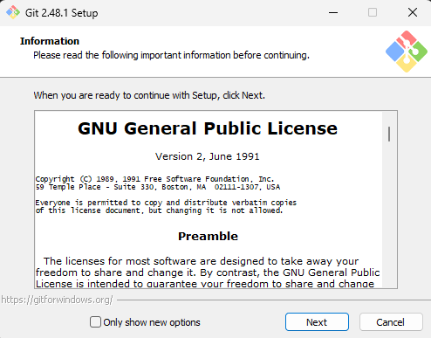
Instalando o Git
Escolha a versão do seu sistema operacional
Baixe e execute o instalador
Siga as etapas "Next > Next > Install"
Para testar a instalação:
Abra o Prompt de Comando
Digite git --version
Se aparecer a versão instalada, está correto
Fonte: Elaboração própria.

Slide 16
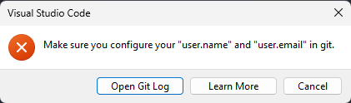
Instalando o Git
Se solicitado, configure o usuário e e-mail no CMD com os comandos:
git config --global user.name "<Nome>"
git config --global user.email "<Email>"
Abra o VS Code
Vá até a aba de Controle de Código-Fonte (terceiro ícone à esquerda)
Se solicitado, instale o Git
Feche e reabra o VS Code
Fonte: Elaboração própria.

Slide 17
Criando um Repositório no VS Code
Crie uma pasta no seu computador
Abra a pasta no VS Code
Crie um arquivo .md
Vá até a aba de Controle de Código-Fonte
Clique em Inicializar Repositório
Adicione uma mensagem de commit e clique em Confirmar (Commit)

Slide 18
Publicando no GitHub
Clique em Publicar Branch
Faça login no GitHub
Escolha entre repositório público ou privado
Após a publicação, o código estará acessível no GitHub
Acesse seu perfil no GitHub
Vá até "Repositórios"
Seu projeto deve estar listado
Clique no repositório e verifique os arquivos

Slide 19
Boas Práticas Git
Commits pequenos e frequentes:
Facilita a identificação de problemas e a reversão de mudanças.
Mensagens de commit claras:
Descreva o que foi alterado e por quê.
Uso de branches:
Mantenha a branch principal estável.
Use branches para novas funcionalidades e correções.
Testes automatizados:
Garanta que o código funcione corretamente antes de fazer merge.

Slide 20
Atividade
1. No computador, deverá ser realizada a configuração de integração entre a IDE instalada no sistema operacional e a conta pessoal no GitHub, utilizando o Git como ferramenta de versionamento. O aluno deverá garantir que a autenticação esteja funcional e que a IDE reconheça corretamente o repositório remoto, permitindo operações de commit, push e pull.

Slide 21
Atividade
2. Em seguida, deverá ser criado um repositório de teste contendo ao menos um arquivo inicial do projeto. Após realizar alterações no arquivo, execute commit e sincronize com o GitHub. Depois, apague a pasta local do projeto no computador e utilize o comando git clone para clonar novamente o repositório remoto. Por fim, valide se o projeto foi restaurado corretamente.

Slide 22
Atividade
3. Por fim, realize uma pesquisa no Github e encontre 5 projetos de outros usuários. Utilizem o comando git clone para copiar os projetos nas máquinas pessoais e analisem o conteúdo contido em cada repositório.

Slide 23
Referências
TANENBAUM, Andrew S.; BOS, Herbert. Sistemas Operacionais Modernos. 4. ed. São Paulo: Pearson, 2016.
SILBERSCHATZ, Abraham; GALVIN, Peter B.; GAGNE, Greg. Fundamentos de Sistemas Operacionais. 9. ed. Rio de Janeiro: LTC, 2015.
STALLINGS, William. Sistemas Operacionais: Conceitos e Projetos. 8. ed. São Paulo: Pearson, 2015.
DENARDIN, G. W.; BARRIQUELLO, C. H. Sistemas Operacionais de Tempo Real e sua Aplicação em Sistemas Embarcados. Porto Alegre: Editora da UFRGS, 2014.
AWASTHI, A.; RAWAT, V. Ramificação e Tarefas do Sistema Operacional. Edições Nosso Conhecimento, 2023.
DOWNEY, Allen B. Think OS: A Brief Introduction to Operating Systems. Green Tea Press, 2015.
RED HAT. Red Hat Enterprise Linux – System Administration Guide. Documentação Oficial.
DOCKER INC. Docker Documentation. Documentação Oficial. Disponível em: https://docs.docker.com

Slide 24
Conceitos, Funções e Tipos de Sistemas Operacionais
Prof. Me. Deivison S. Takatu
deivison.takatu@fatec.sp.gov.br

